Slide 1


Slide 2

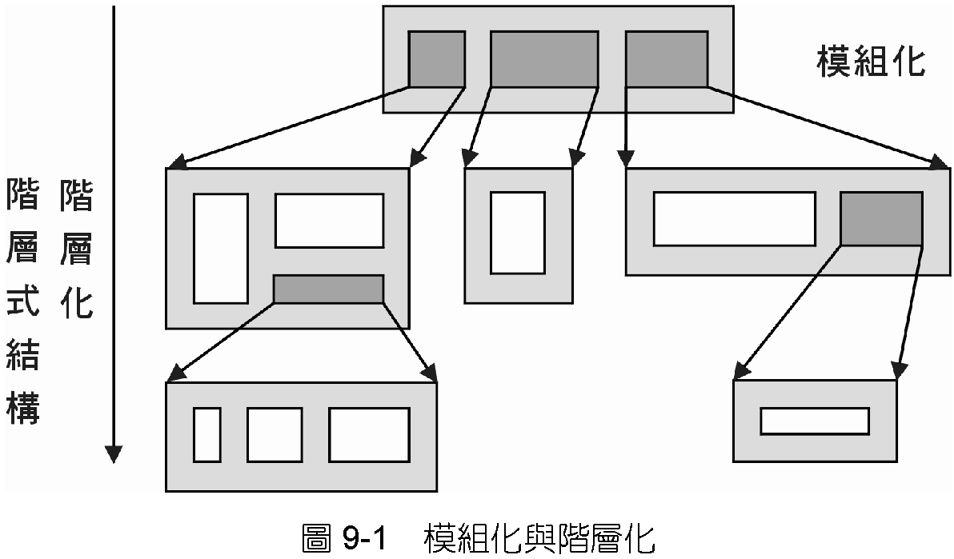
9-1 模組化和階層化設計的觀念

Slide 3
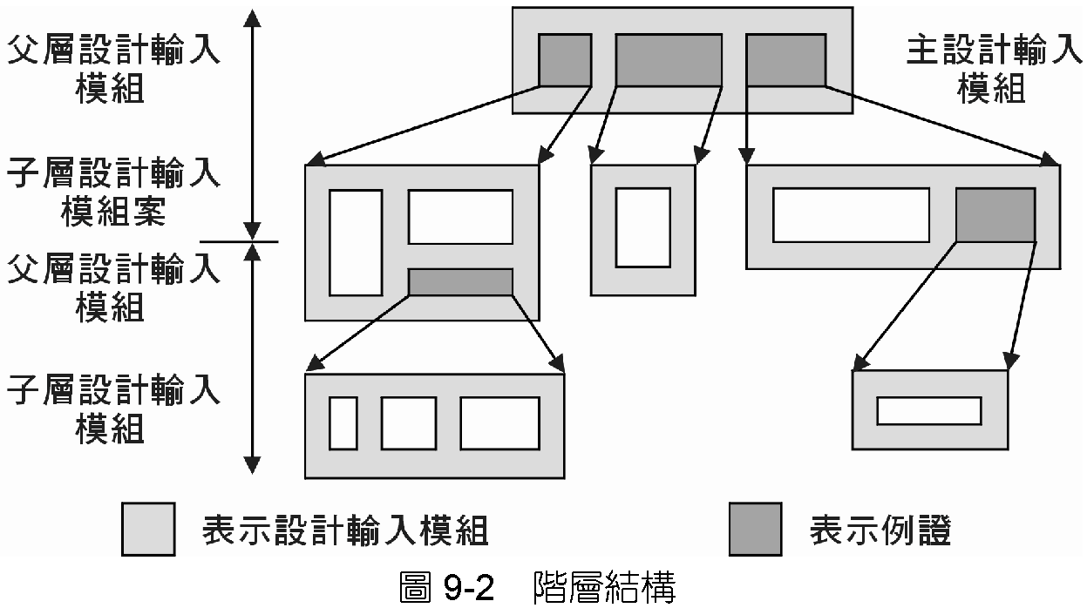
9-1-1 了解階層結構

Slide 4
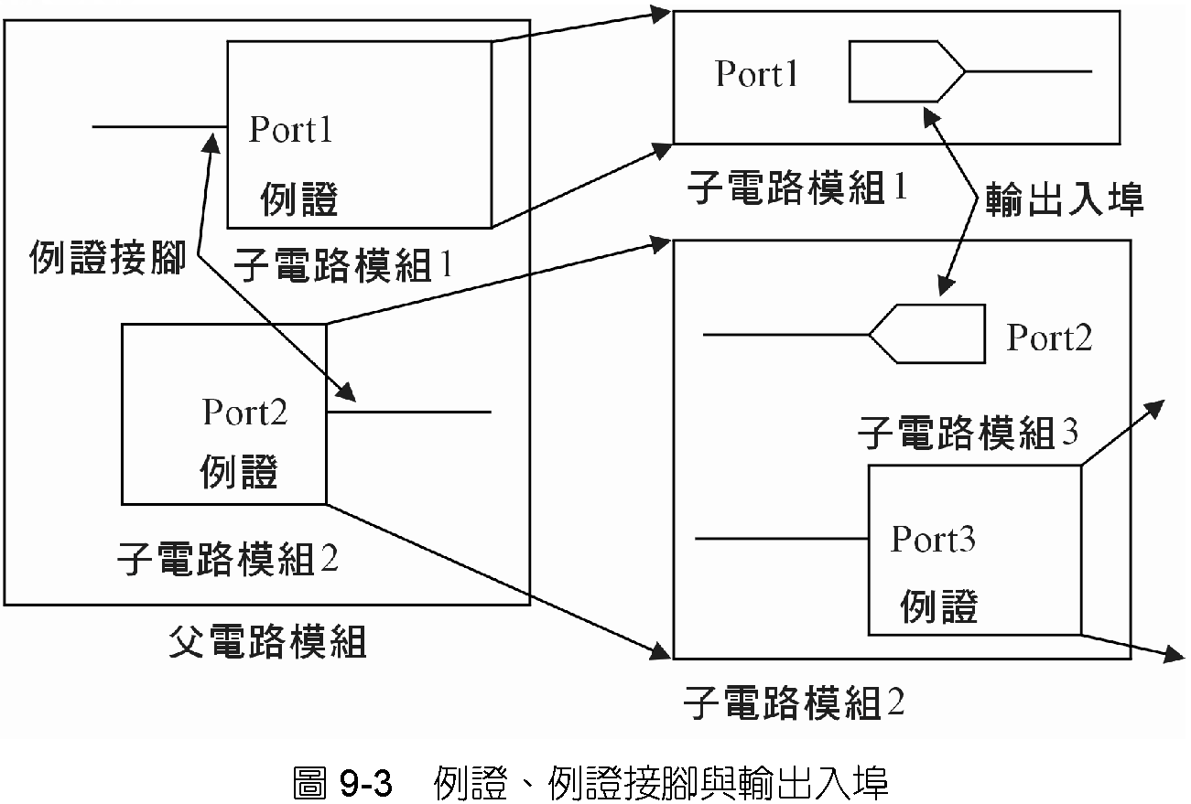
例證、例證接腳與輸出入埠

Slide 5
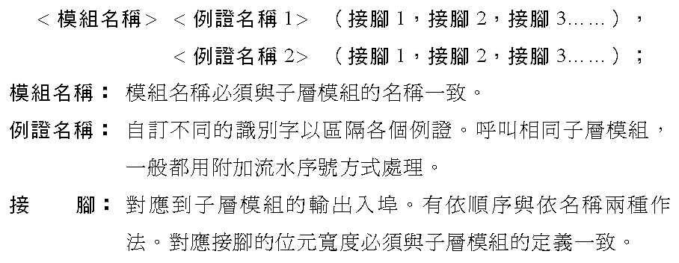
9-2 模組例證

Slide 6
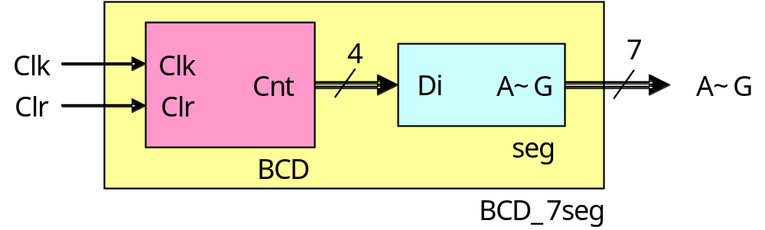
9-2-1 設計範例(一)，七段顯示的 BCD 計數器
圖9-4

Slide 7
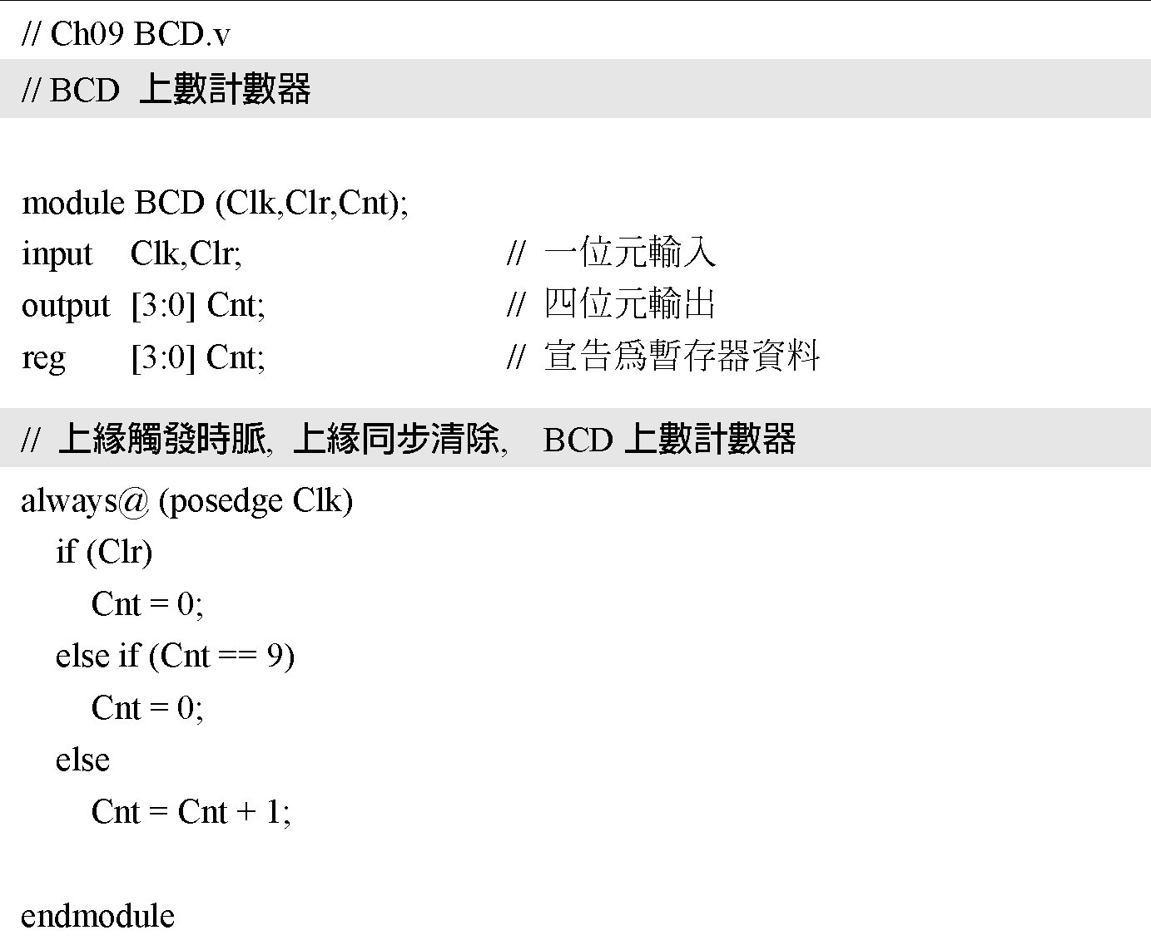
一、BCD.v 程式內容

Slide 8
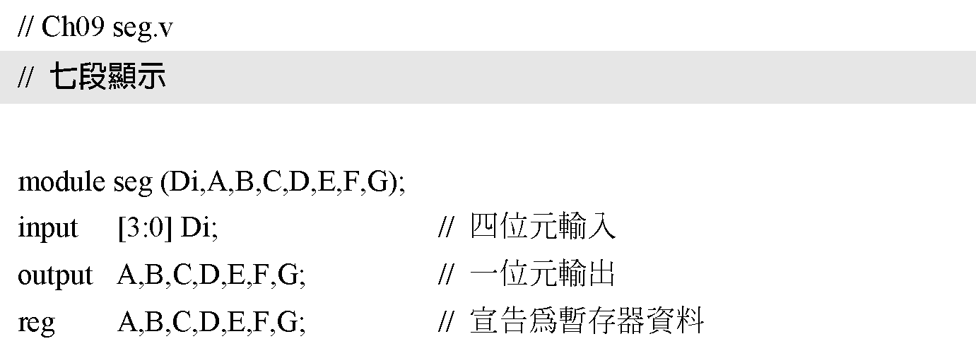

Slide 9
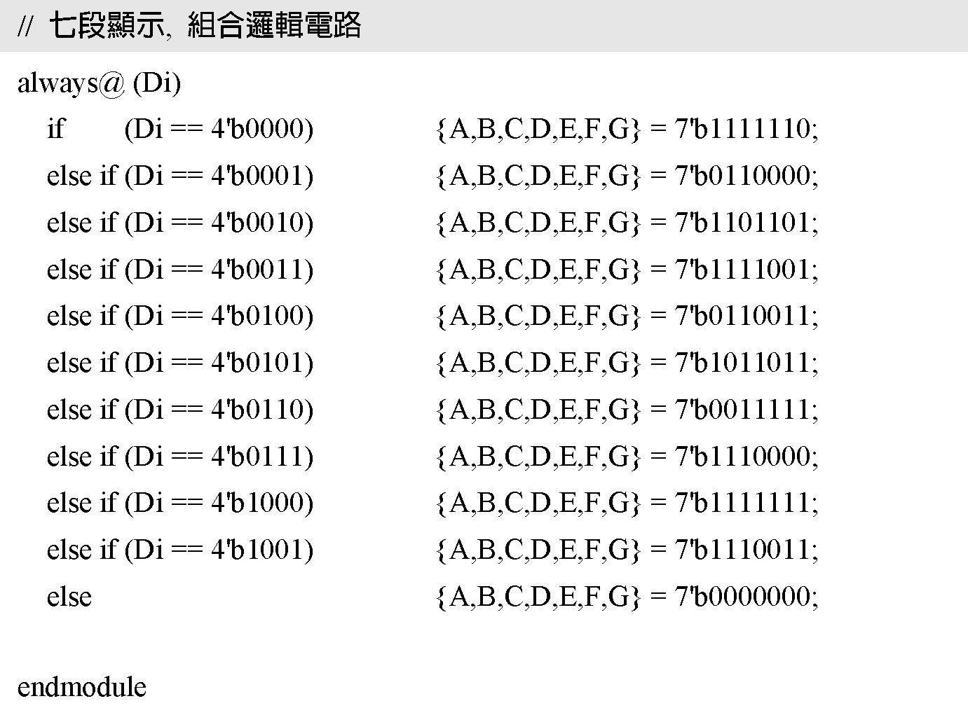

Slide 10
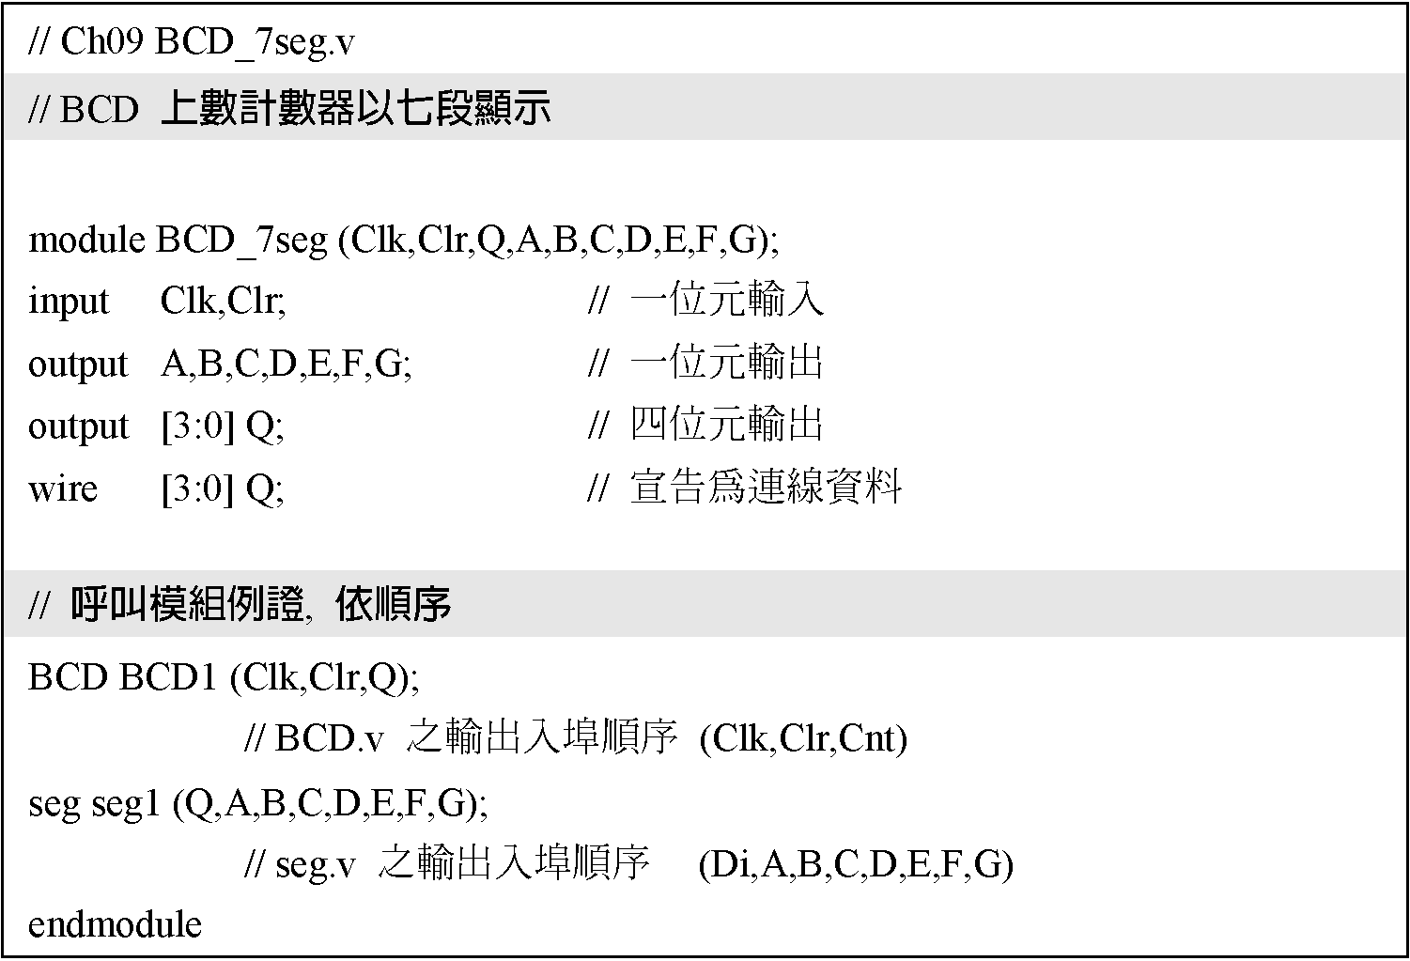

Slide 11
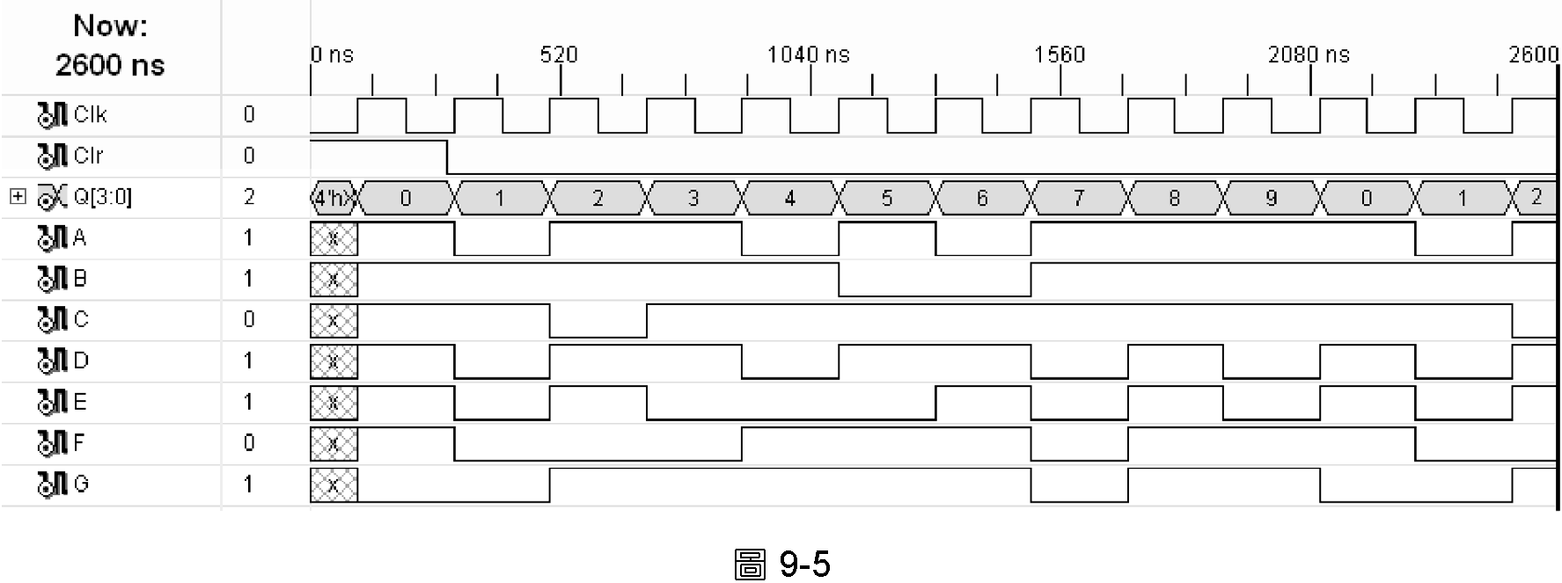

Slide 12
9-2-2 設計範例(二) ，環形計數器
Q0
Q1
D
Q
Q2
D
Q
Q3
D
Q
D
Q
Clk
Ck
/Q
Ck
/Q
Ck
/Q
Ck
/Q
圖9-6

Slide 13
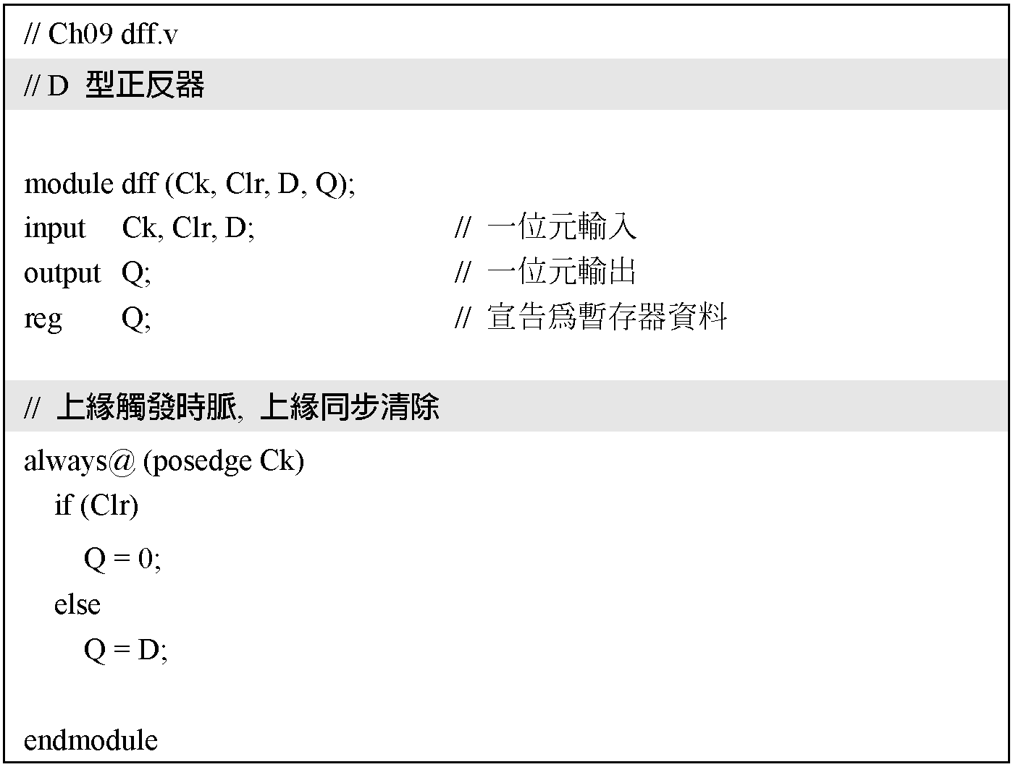

Slide 14
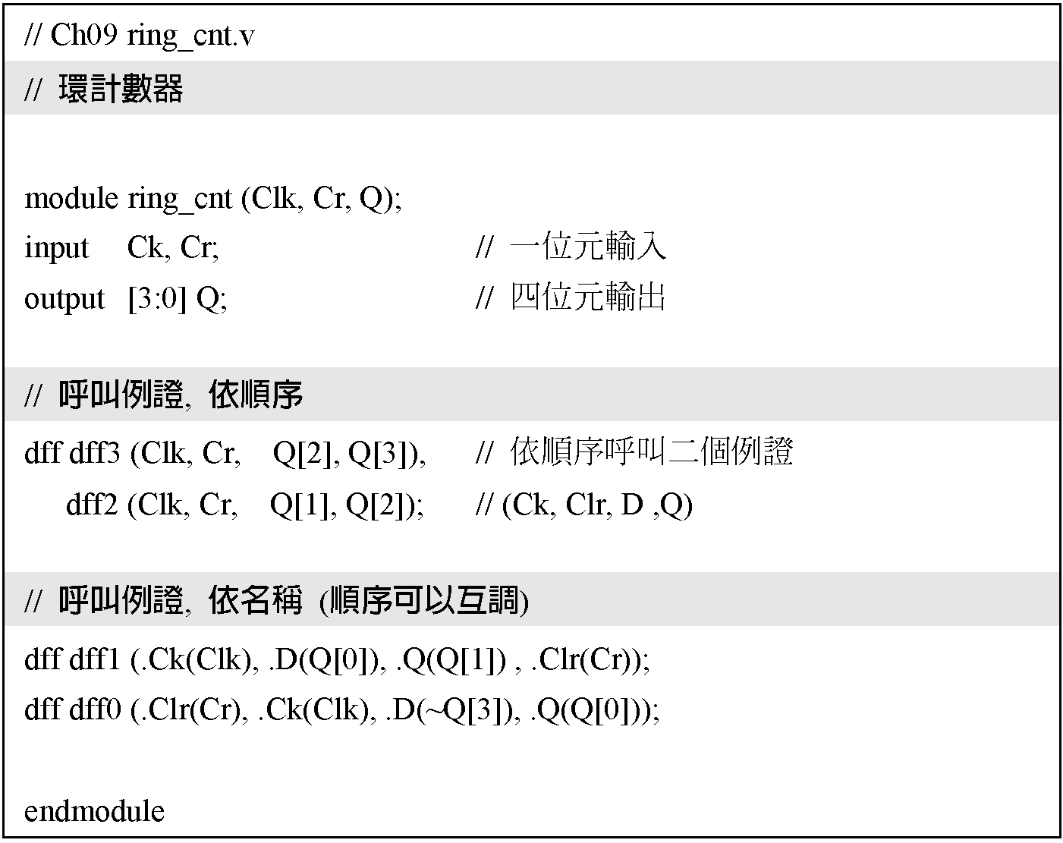

Slide 15
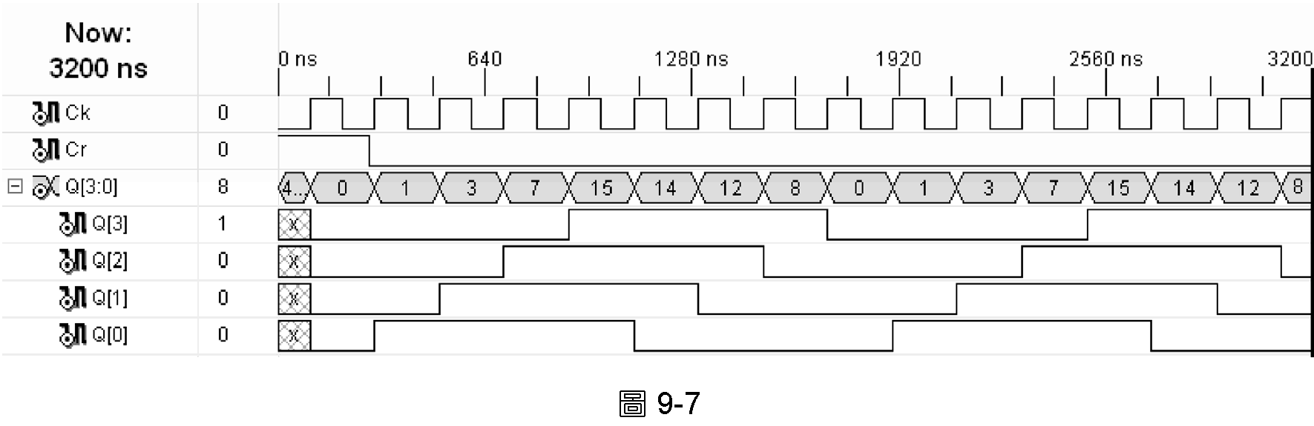

Slide 16
9-3 自訂邏輯電路
User-Defined Primitive：UDF
    primitive ＜電路名稱＞ （輸出，輸入信號條列）；
    input 輸入信號宣告；
    output 輸出信號宣告；
    table
    // 電路真值表；
    endtable
    endprimitive

Slide 17
自訂邏輯電路二位元比較器
D1[0]
A
W1
D2[0]
B
Y
Eq
cmp0
D1[1]
A
W2
Y
D2[1]
B
cmp1
圖9-8

Slide 18
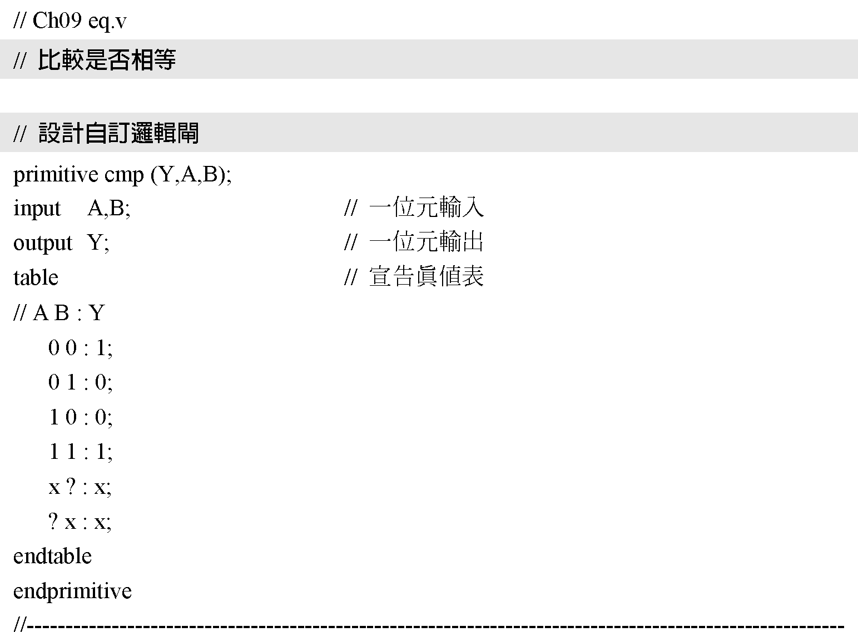

Slide 19
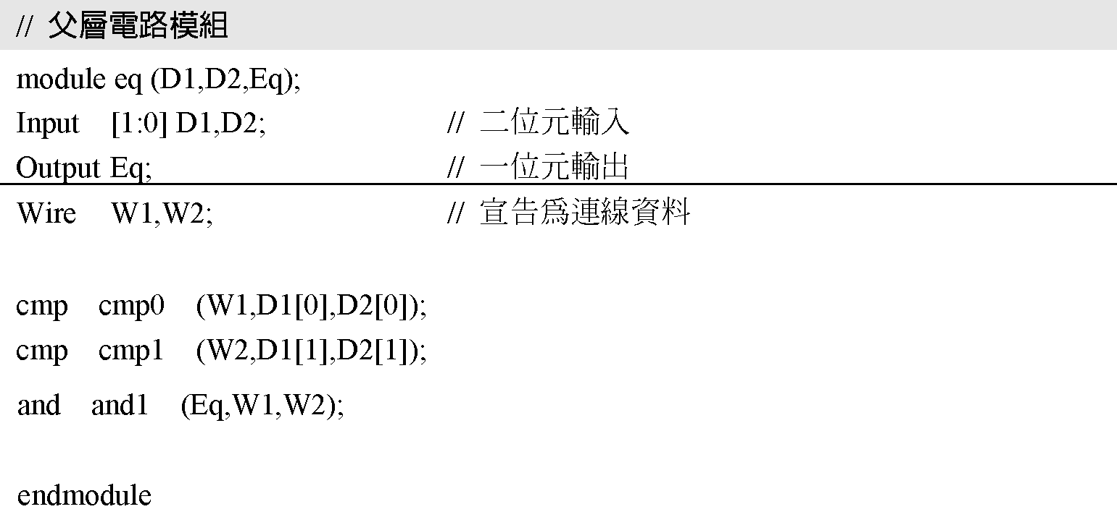

Slide 20
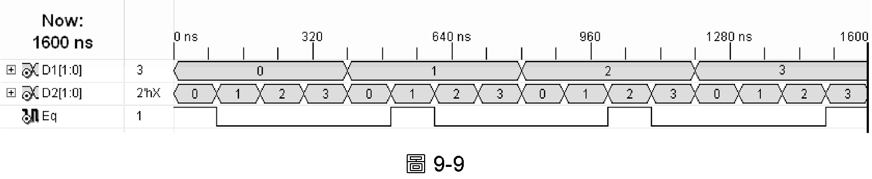

Slide 21
9-4 函數
    function ＜向量範圍＞ 函數名稱；
    input 輸入信號宣告；
    reg 暫存器資料宣告；
    begin
    // 電路描述；
    end
    endfunction

Slide 22
函數的限制
  可以接受多個輸入信號（但至少需要一個），只會產生一個輸出信號（就是函數名稱）。
  函數內只能有一個等效的 Verilog 電路描述，所以必要時請使用關鍵字 begin…end 將多個敘述含括起來。

Slide 23
  函數的程式部份請與父層程式模組放在同一個 .v 檔案內（或是使用 `include 編譯指令含括進來也可以）。函數與父層程式模組的前後宣告順序無關緊要。
  函數可以再次呼叫子層函數，但是不可呼叫任務（Task）。
  不可使用 negedge或 posedge 觸發事件，而且最終只能合成組合邏輯電路。

Slide 24
W1
D0
0
D1
1
S0
0
Y
1
D2
0
S1
D3
1
W2
S0
圖9-10

Slide 25
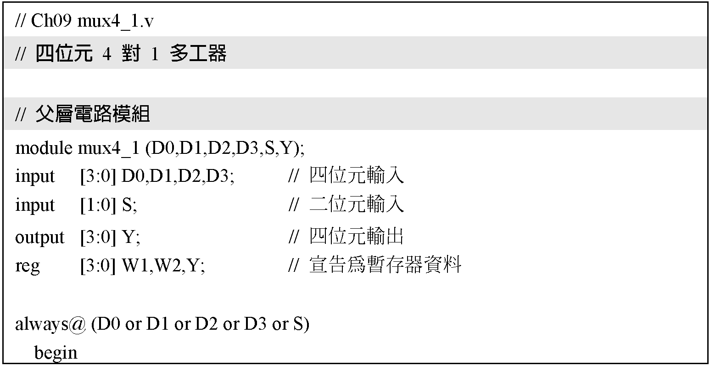

Slide 26
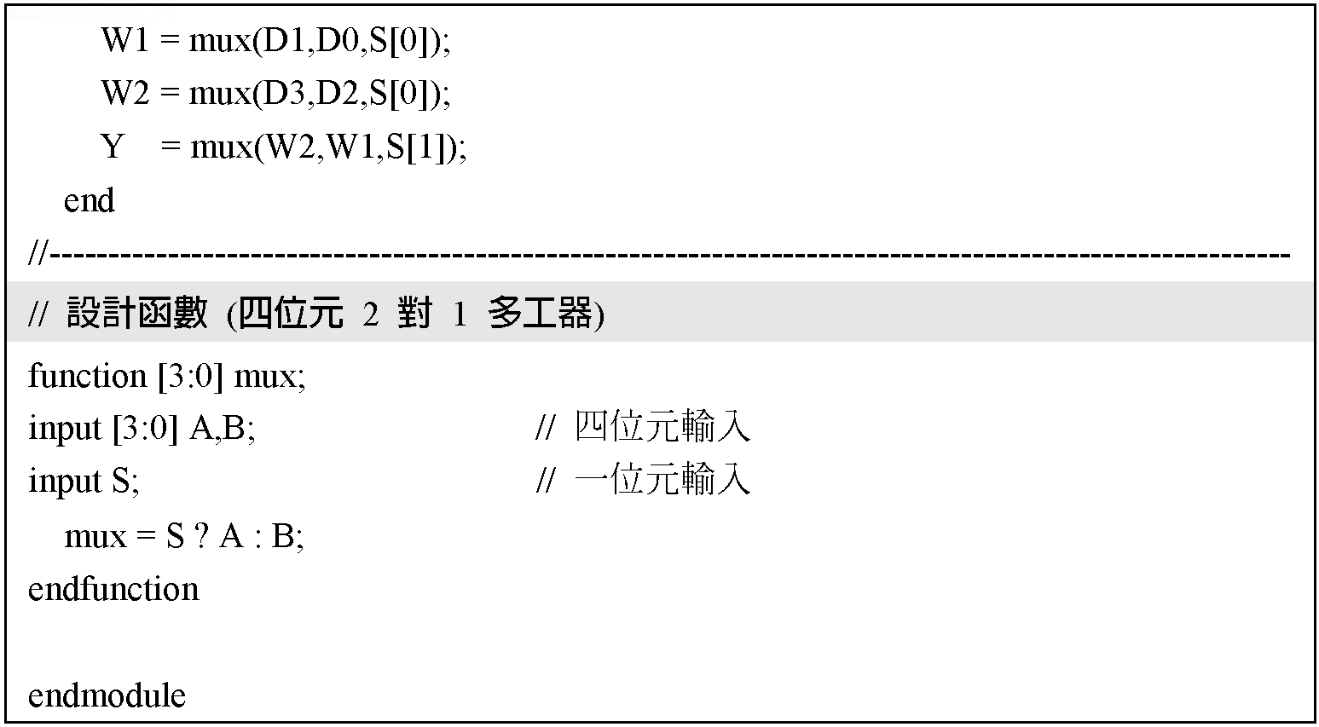

Slide 27
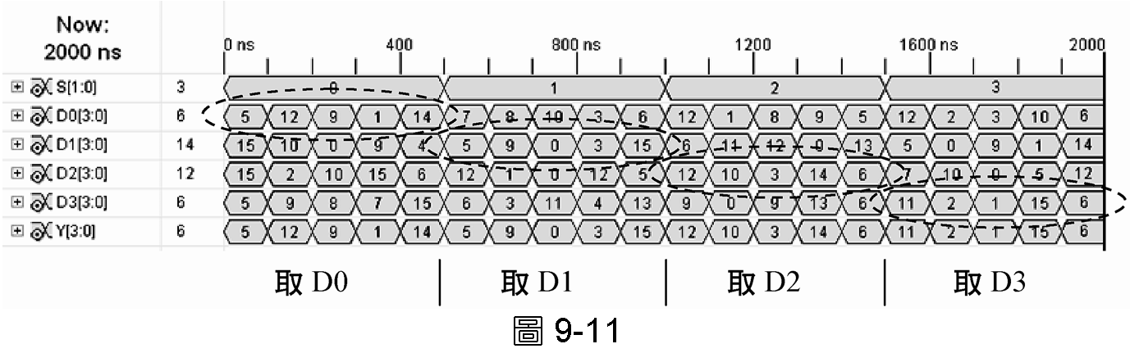

Slide 28
9-5 任務
    task 任務名稱；
    input 輸入信號宣告；
    output 輸出信號宣告；
    reg 暫存器資料宣告；
    begin
    // 電路描述；
    end
    endtask

Slide 29
任務之特性
  任務可以接受零至多個的輸入、輸出與雙向信號。輸出入信號的宣告順序須與父層電路模組內的例證一致。
  只能有一個等效的電路描述，所以必要時請使用關鍵字begin…end 將多個敘述含括起來。
  任務程式部份請與父層程式模組放在同一個 .v 檔案內（或是使用 `include 編譯指令含括進來）。與父層程式模組的前後宣告順序無關緊要。
  任務可以再次呼叫子層任務或是子層函數。
  在任務中不可使用 negedge 或 posedge 觸發事件。

Slide 30
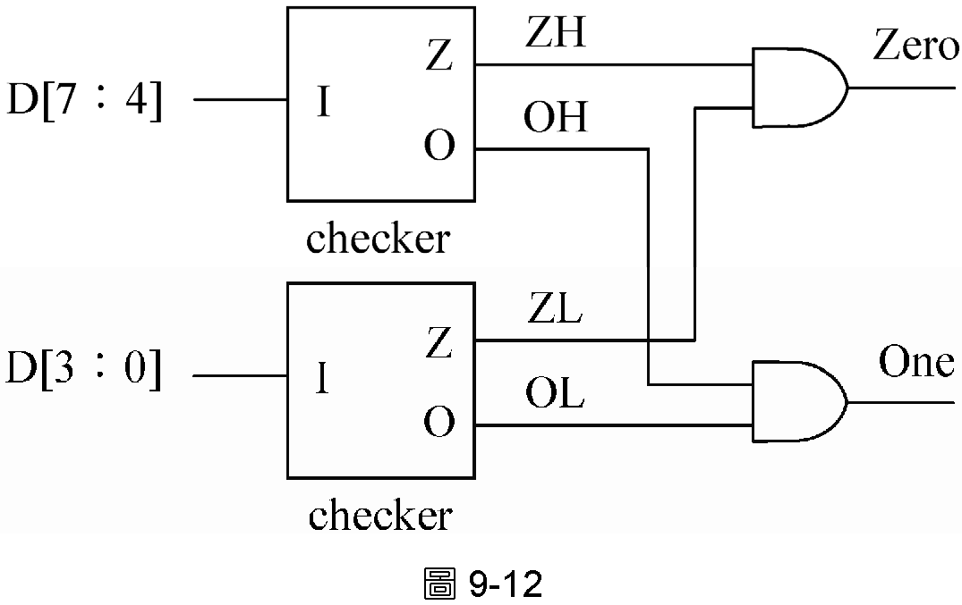
9-5-1 呼叫任務

Slide 31
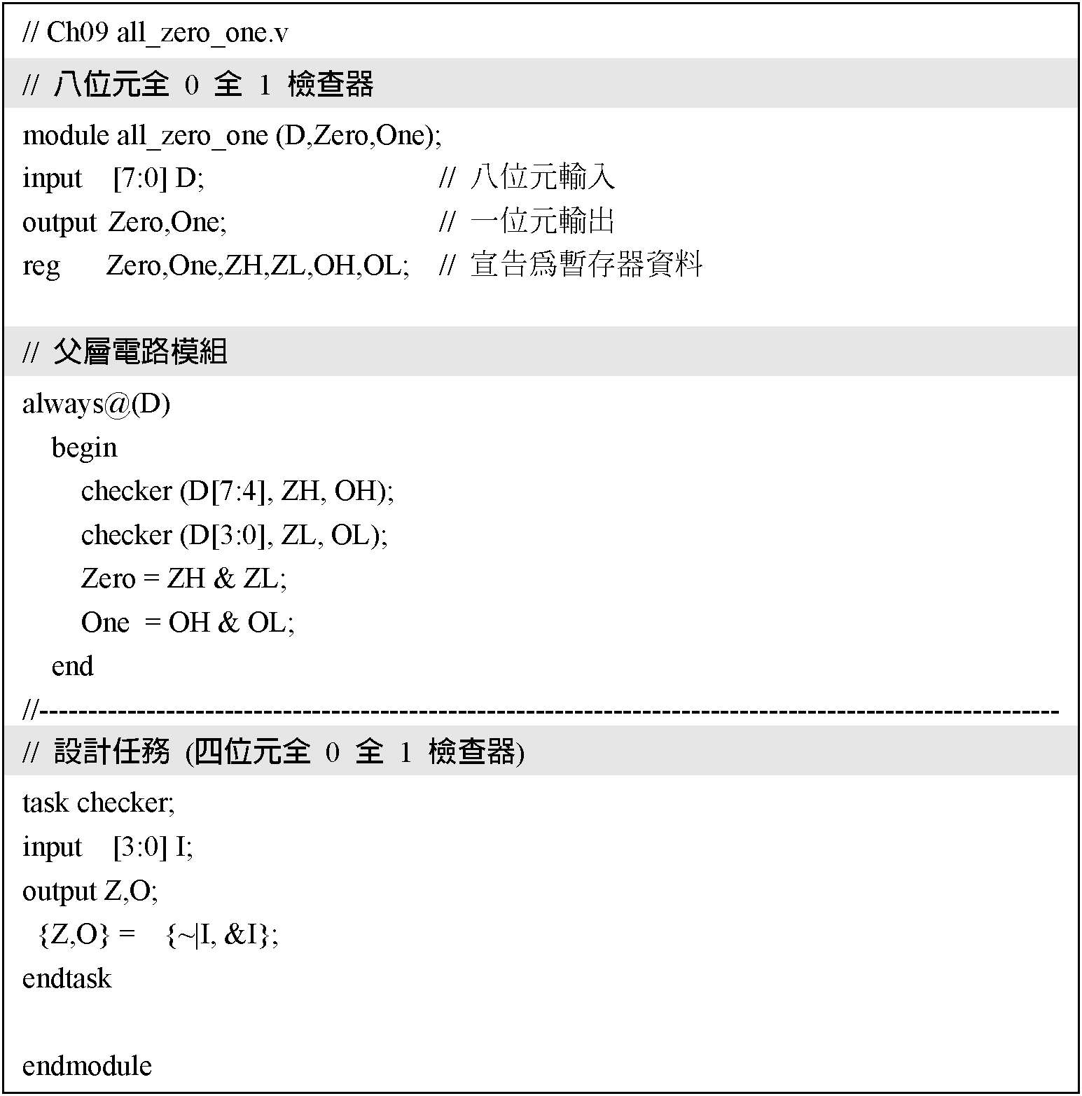

Slide 32
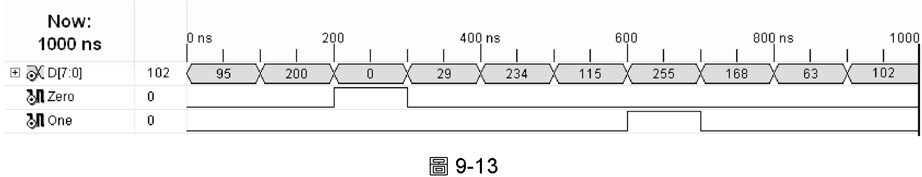

Slide 33
9-5-2 任務呼叫任務與函數
eq8
cmp4
cmp4
cmp2
cmp2
cmp2
cmp2
cmp1
cmp1
cmp1
cmp1
cmp1
cmp1
cmp1
cmp1
圖9-14

Slide 34
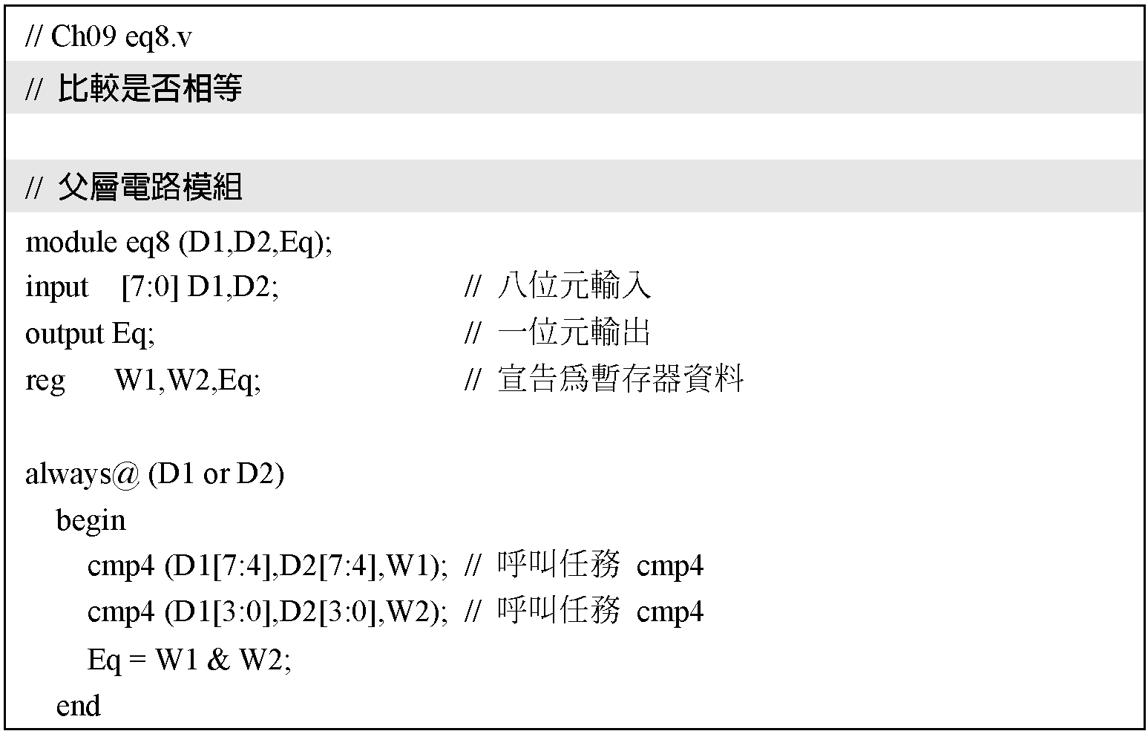

Slide 35
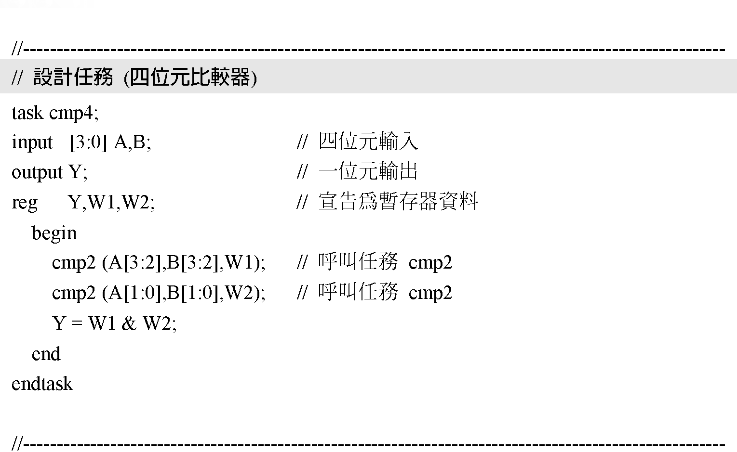

Slide 36
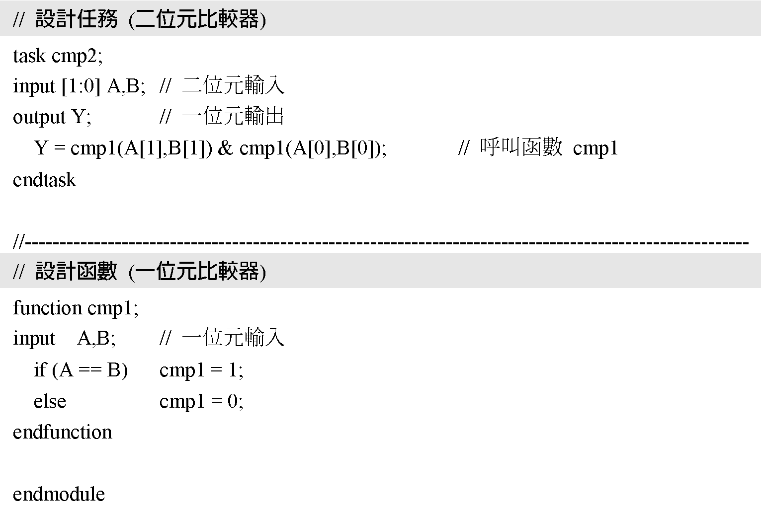

Slide 37
